Slide 1
«ОКТЯБРЬ»

Slide 2
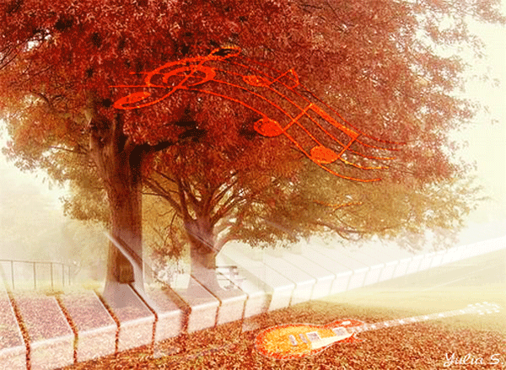

Slide 4
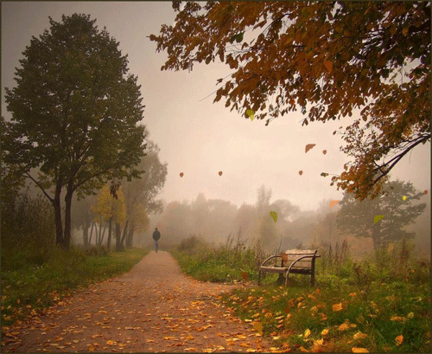

Slide 6
